Slide 1
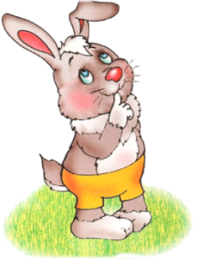
ИМЯ СУЩЕСТВИТЕЛЬНОЕ
Тетрадь
Розова Ю.Е.
учитель-логопед
ГОУ школа-интернат № 8

Slide 2

Имя существительное
КАКОЙ? КАКАЯ? КАКОЕ?
ПРЕДМЕТ
ДЕЙСТВИЕ
ПРИЗНАК ПРЕДМЕТА
ЧТО ДЕЛАЕТ?
КТО? ЧТО?

Slide 3



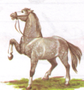



Распредели слова на две группы.
КТО?
ЧТО?

Slide 4





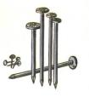



Существительные единственного числа помести в круг.

Slide 5
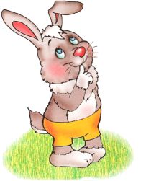




Оставь картинки, которые подходят к слову МОЙ
Notes:
мой
5

Slide 6



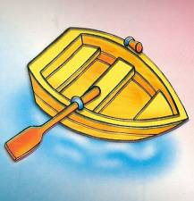
Оставь картинки, которые подходят к слову МОЯ
Notes:
моя
6

Slide 7
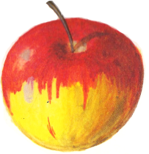
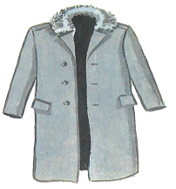
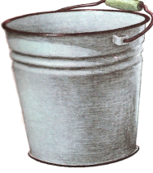
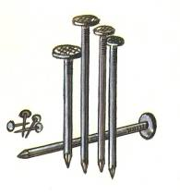
Оставь картинки, которые подходят к слову МОЁ
Notes:
моё
7

Slide 8

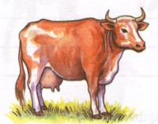
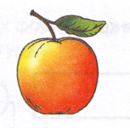


Назови существительные женского рода, проверь себя

Slide 9









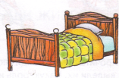
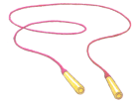
Назови существительные второго склонения. Помести их в круг.

